Slide 1
BÀI 10
KHÔNG KHÍ VÀ BẢO VỆ MÔI TRƯỜNG KHÔNG KHÍ

Slide 2

NỘI DUNG CHÍNH
01
THÀNH PHẦN KHÔNG KHÍ
Không khí gồm những chất nào? Tỉ lệ các chất ra sao?
02
VAI TRÒ CỦA KHÔNG KHÍ
Vai trò của không khí là gì?
03
Ô NHIỄM KHÔNG KHÍ
Ô nhiễm không khí là gì? Biểu hiện như thế nào?
04
NGUYÊN NHÂN GÂY Ô NHIỄM KHÔNG KHÍ
Chất gây ô nhiễm không khí? Nguồn lây ô nhiễm không khí?
05
BẢO VỆ MÔI TRƯỜNG KHÔNG KHÍ
Một số biện pháp bảo vệ môi trường không khí.

Slide 3
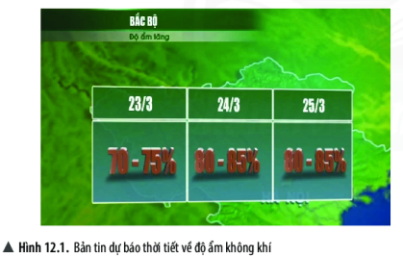
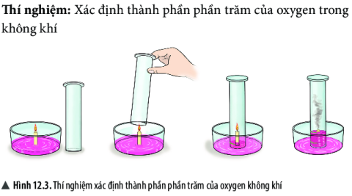
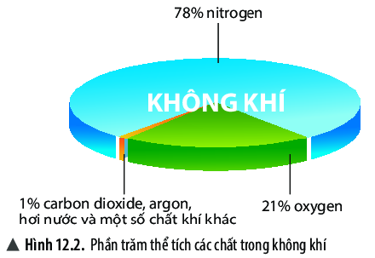
I – THÀNH PHẦN KHÔNG KHÍ
HƯỚNG DẪN
1 – Học sinh quan sát hình 12.1 (Dự báo thời tiết) và hình 12.2 (Tỉ lệ phần trăm các chất trong không khí) ở trang 48 SGK.
2 – Học sinh đọc và trả lời trước các câu hỏi 1, 2, 3, 4 ở trang 48 SGK.
3 – Xem video thí nghiệm hình 10.3 ở đường link: https://www.youtube.com/watch?v=06TDwlFS7-c
Sau đó trả lời câu hỏi 5, 6, 7 ở trang 49 SGK
4 – Trả lời câu hỏi: “Em hãy cho biết không khí bao gồm những thành phần nào? Tỉ lệ phần trăm của các thành phần chính là bao nhiêu?”
- Tìm hiểu thành phần của không khí
- Xác định thành phần phần trăm về thể tích của khí oxygen trong không khí

Slide 4

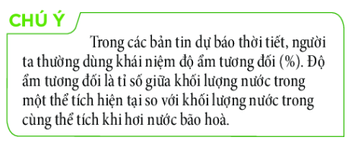
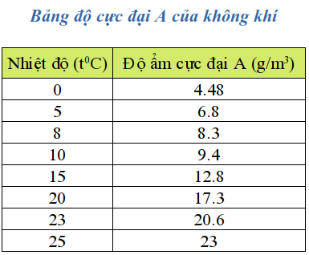
I - THÀNH PHẦN KHÔNG KHÍ
Ở nhiệt độ 20⁰C, lượng hơi nước bão hòa trong 1 mét khối không khí là 17,3 gram. Nếu vượt quá khối lượng trên ta sẽ thấy sương, nếu khối lượng hơi nước trong 1 mét khối không khí là 12,11 gram thì độ ẩm tương đối là:
12,11 : 17,3 x 100% = 70%

Slide 5
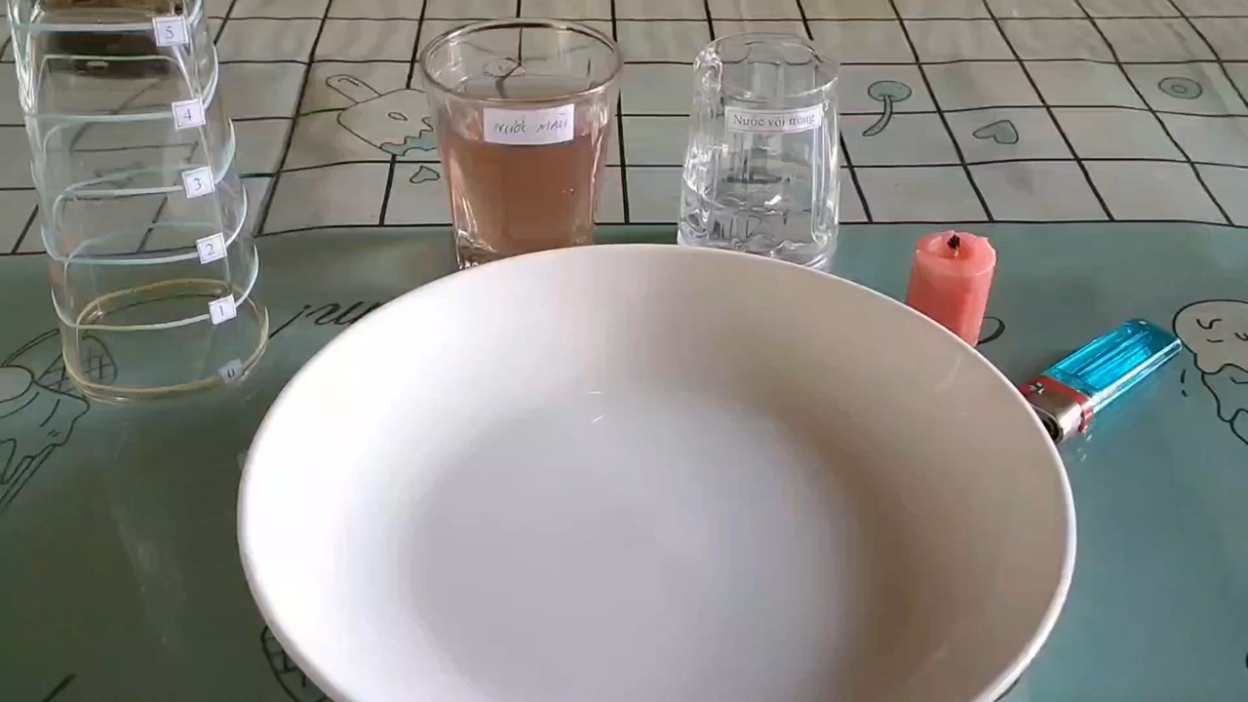
- Xác định thành phần phần trăm về thể tích của khí oxygen trong không khí
- Nước tràn vào cốc thủy tinh để chiếm chỗ O2 bị đốt cháy hết. Nhận thấy, lượng nước tràn vào cốc chiếm khoảng 1/5 thể tích cốc, tương đương với 20% thể tích cốc.
→Vậy lượng khí oxygen chiếm khoảng 20% thể tích không khí trong ống. Hay chính là phần trăm thể tích của oxygen chiếm khoảng 20%, tương đối đúng với thể tích oxi trong không khí là 21% trong biểu đồ 10.2.

Slide 6
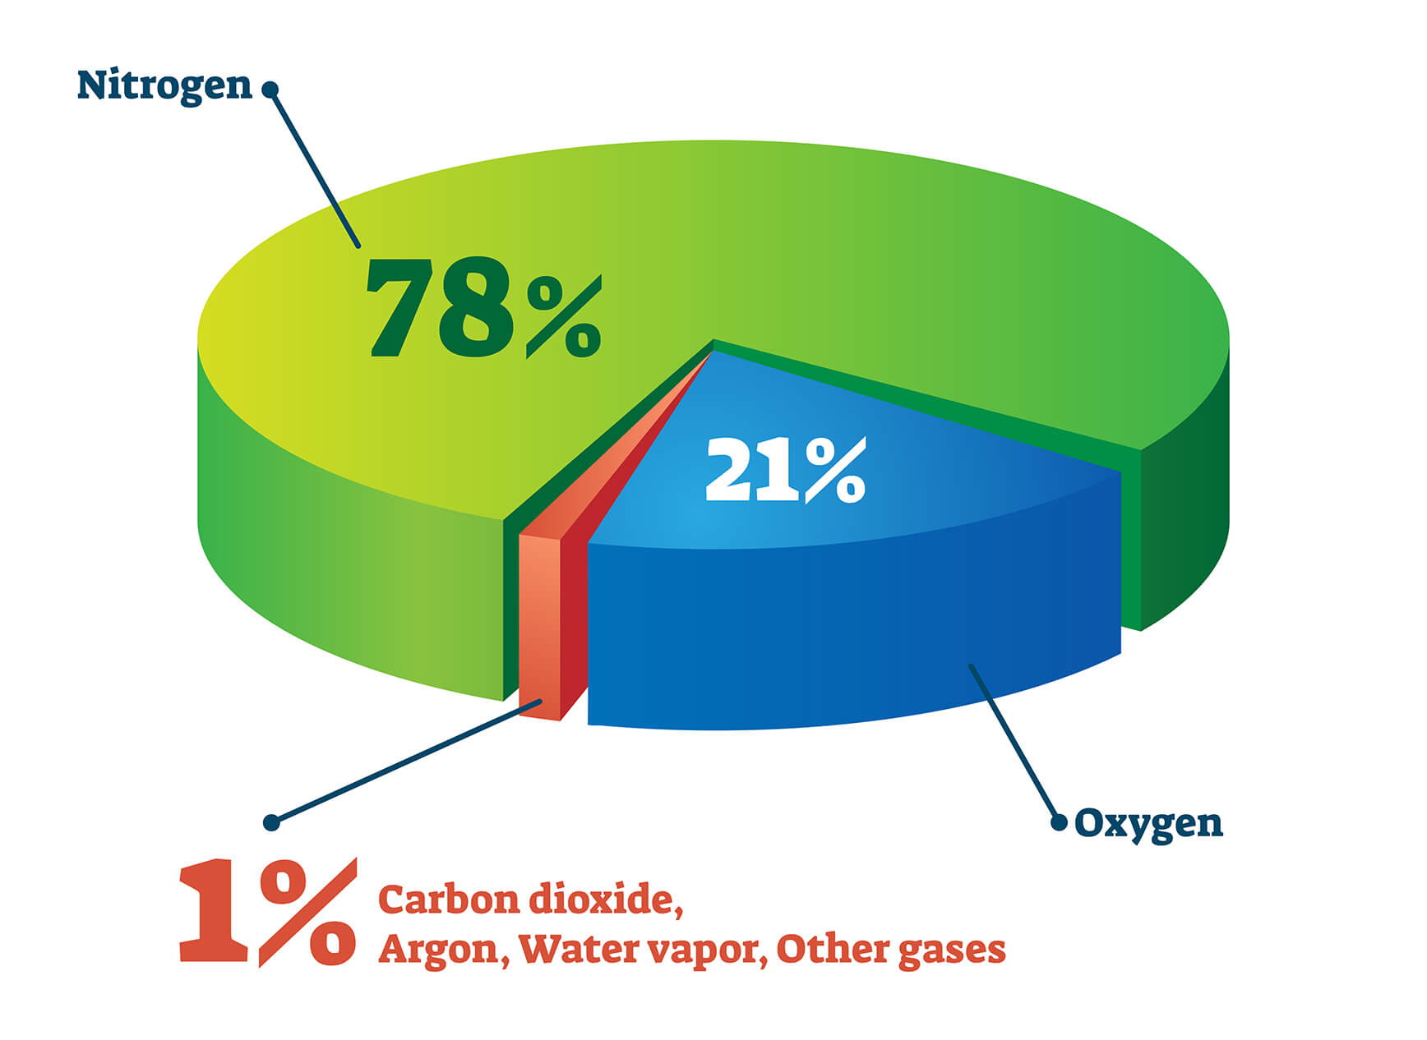
I - THÀNH PHẦN KHÔNG KHÍ
Không khí là hỗn hợp khí có thành phần xác định với tỉ lệ gần đúng về thể tích: 21% oxygen, 78% nitrogen, còn lại 1% là carbon dioxide, hơi nước và một số chất khí khác.

Slide 7
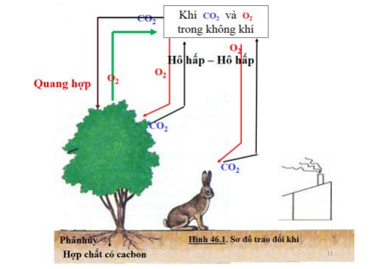
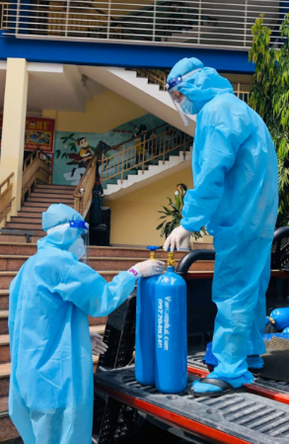

II – VAI TRÒ CỦA KHÔNG KHÍ
HƯỚNG DẪN
1 – Học sinh quan sát các hình ảnh minh họa ở trong slide này, kết hợp với sách, báo,… hãy cho biết: “Không khí có vai trò gì trong cuộc sống?”
2 – Ghi tóm tắt những vai trò của không khí mà em biết ra giấy.

Slide 8
Không khí cung cấp oxygen duy trì sự sống trên Trái Đất, duy trì sự cháy của nhiên liệu để tạo ra năng lượng phục vụ các nhu cầu của đời sống.
Không khí cung cấp khí carbon dioxide cho thực vật quang hợp đảm bảo sự sinh trưởng cho các loại cây trong tự nhiên, từ đó duy trì cân bằng tỉ lệ tự nhiên của không khí, hạn chế ô nhiễm.
Không khí ảnh hưởng đến các hiện tượng thời tiết, khí hậu trên Trái Đất.
Không khí còn là nguồn nguyên liệu để sản xuất khí nitrogen có nhiều ứng dụng trong thực tiễn.
Nitrogen trong không khí có thể chuyển hoá thành dạng có ích giúp cho cây sinh trưởng và phát triển.
Không khí có vai trò rất quan trọng trong đời sống của con người và động-thực vật.

Slide 9
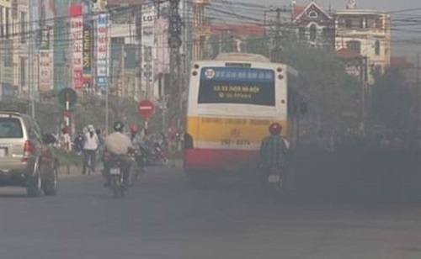
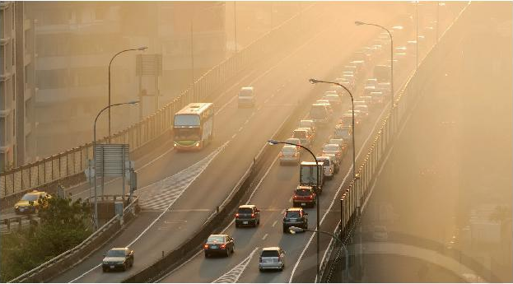
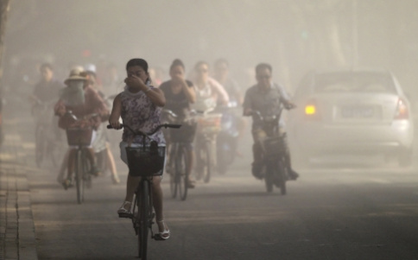
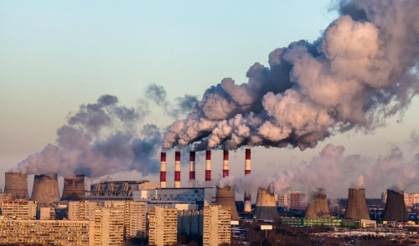
III – Ô NHIỄM KHÔNG KHÍ
HƯỚNG DẪN
1 – Học sinh quan sát các hình ảnh minh họa ở trong slide này, sau đó trả lời câu hỏi số 9, 10 ở trang 50 SGK
2 – Trả lời hai câu hỏi sau:
Câu 1: Ô nhiễm không khí là gì?
Câu 2: Nêu biểu hiện của không khí bị ô nhiễm?

Slide 10
III – Ô NHIỄM KHÔNG KHÍ
* Khái niệm: Ô nhiễm không khí là sự thay đổi các thành phần của không khí do khói, bụi, hơi hoặc các khí lạ.
* Biểu hiện:
  - Có mùi khó chịu.
  - Giảm tầm nhìn.
  - Da, mắt bị kích ứng, nhiễm các bệnh đường hô hấp.
  - Có một số hiện tượng thời tiết cực đoan: sương mù giữa ban ngày, mưa acid,...
* Tác hại: Ô nhiễm không khí làm ảnh hưởng đến an toàn giao thông, gây biến đổi khí hậu, gây bệnh cho con người, động vật và thực vật, làm hỏng cảnh quan tự nhiên hoặc các công trình xây dựng.

Slide 11
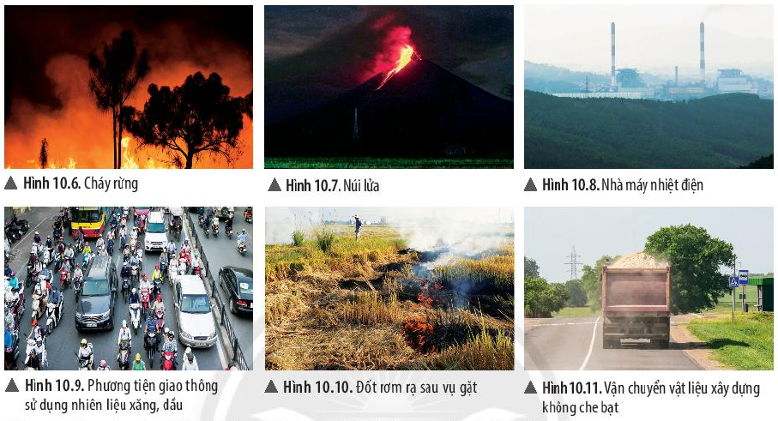
IV – NGUYÊN NHÂN Ô NHIỄM KHÔNG KHÍ
HƯỚNG DẪN
1 – Học sinh quan sát các hình ảnh minh họa ở trong slide này, sau đó trả lời câu hỏi số 11, 12, 13 ở trang 50 SGK
2 – Hoàn thành bảng 10.1 trang 50 SGK.
3 – Trả lời câu hỏi: Câu 1: Chất gây ô nhiễm là gì?
Câu 2: Nêu các nguồn ô nhiễm không khí?

Slide 12
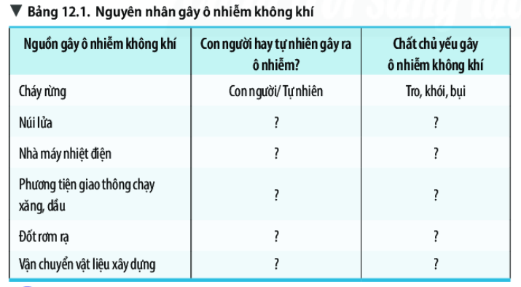
Tự nhiên
sulfur dioxide
Con người
Tro, bụi
Con người
Bụi, khói
Con người
Bụi, khói
Con người
Bụi

Slide 13
IV – NGUYÊN NHÂN GÂY Ô NHIỄM KHÔNG KHÍ
*Nguyên nhân: Do các nguồn gây ô nhiễm không khí phát thải ra các chất gây ô nhiễm.
*Khái niệm: Chất gây ô nhiễm không khí là các chất ở dạng hạt nhỏ lơ lửng trong không khí gây hại cho con người và môi trường.
*Nguồn gây ô nhiễm không khí:
- Do con người: đốt rác, khí thải từ bô xe, từ nhà máy,...
- Thiên nhiên: cháy rừng, núi lửa phun,...

Slide 14

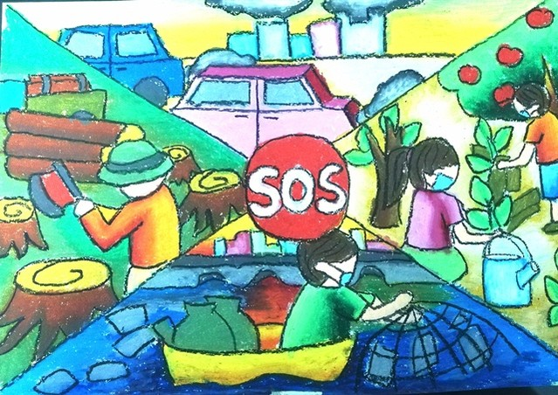
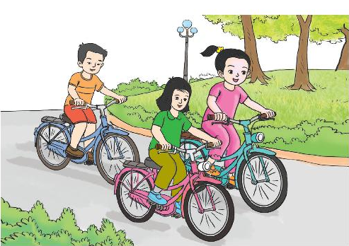


V – BẢO VỆ MÔI TRƯỜNG KHÔNG KHÍ
HƯỚNG DẪN
1 – Học sinh trả lời câu hỏi số 14 ở trang 52 SGK
2 – Ghi tóm tắt đáp án ra giấy.

Slide 15
V – BẢO VỆ MÔI TRƯỜNG KHÔNG KHÍ
1 – Di chuyển cơ sở sản xuất công nghiệp, thủ công nghiệp ra xa khu dân cư. Thay thế máy móc hiện tại bằng máy móc tiên tiến nhất.
2 – Xây dựng hệ thống xử lí khí thải gây ô nhiễm môi trường.
3 – Hạn chế các nguồn gây ô nhiễm không khí như bụi, rác thải,… do xây dựng.
4 – Sử dụng nguyên sạch thay thế cho than đá, dầu mỏ,… để giảm thiểu khí carbon monoxide và carbon dioxide khi đốt cháy.

Slide 16
V – BẢO VỆ MÔI TRƯỜNG KHÔNG KHÍ
5 – Giảm phương tiện giao thông cá nhân, tăng cường đi bộ, đi xe đạp và sử dụng các phương tiện giao thông công cộng.
6 – Trồng nhiều cây xanh.
7 – Lắp đặt các trạm theo dõi tự động môi trường không khí, kiểm soát khí thải ô nhiễm.
8 – Tuyên truyền, vận động, nâng cao ý thức cộng đồng về vấn đề bảo vệ môi trường không khí.

Slide 17

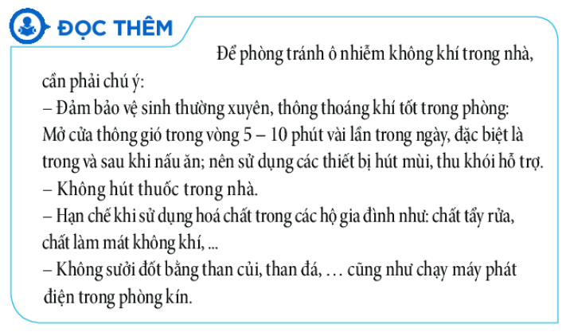
Khi đang ở trong khu vực không khí bị ô nhiễm, em cần làm gì để bảo vệ sức khỏe bản thân và gia đình?

Slide 18
Câu 1. Chất nào sau đây chiếm tỉ lệ thể tích lớn nhất trong không khí?
A. Oxygen. B. Hydrogen.
C. Nitrogen. D. Carbon dioxide
Củng cố
Câu 2. Thành phần nào của không khí là nguyên nhân chủ yếu gây ra hiệu ứng nhà kính?
A. Oxygen. B. Hydrogen.
C. Nitrogen. D. Carbon dioxide.

Slide 19
Câu 3. Hoạt động nông nghiệp nào sau đây không làm ô nhiễm môi trường không khí?
A. Đốt rơm rạ sau khi thu hoạch.
B. Tưới nước cho cây trồng.
C. Bón phân tươi cho cây trồng.
D. Phun thuốc trừ sâu để phòng sâu bọ phá hoại cây trồng.
Củng cố
Câu 4. Biểu hiện nào sau đây không phải là biểu hiện của sự ô nhiễm môi trường?
A. Không khí có mùi khó chịu.
B. Da bị kích ứng, nhiễm các bệnh đường hô hấp.
C. Mưa acid, bầu trời bị sương mù cả ban ngày.
D. Buổi sáng mai thường có sương đọng trên lá.

Slide 20
Hướng dẫn về nhà
Bài tập 1,2,3 SGK trang 53
1. Các nguồn gây ô nhiễm không khí chủ yếu là gì? Nêu các biện pháp nhằm giảm thiểu ô nhiễm không khí.
2. Ô nhiễm không khí ảnh hưởng như thế nào đến sức khoẻ con người? Em hãy đề xuất một số biện pháp nhằm bảo vệ bầu không khí ở trường học hoặc nơi ở của em.
3. Em hãy giải thích vì sao lượng oxygen trong không khí hầu như không đổi mặc dù hàng ngày con người dùng rất nhiều oxygen cho nhu cầu hô hấp và sản xuất trong công nghiệp.

Slide 21

Chúc các em luôn khỏe mạnh

